Slide 1
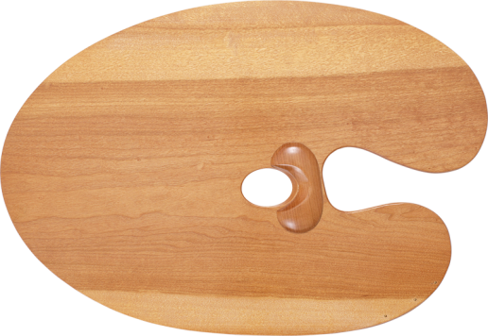
Палитра хорошего настроения

Slide 2
Что одному не под силу, то легко коллективу

Slide 3
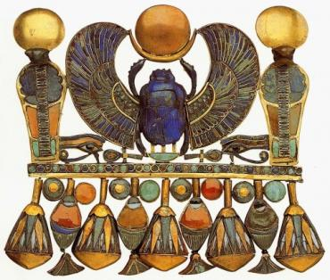
Ювелирное украшение Древнего Египта
Определите, что это за украшение,
Кому оно могло принадлежать.
Какие знаки использовал ювелир.

Slide 4
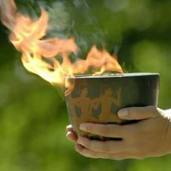
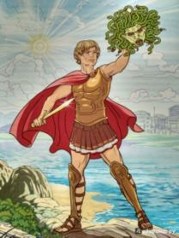
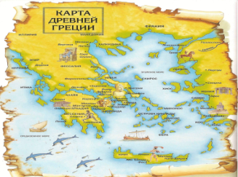
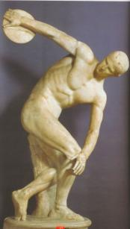
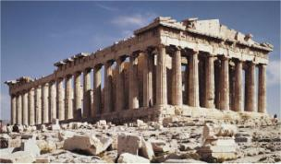

Slide 5
Древняя Греция

Slide 6
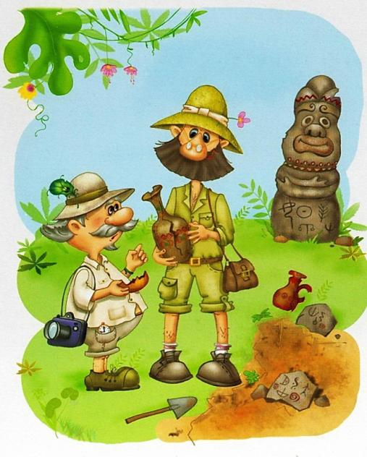

Slide 7
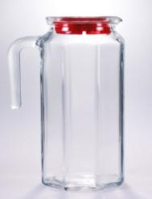
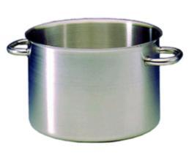
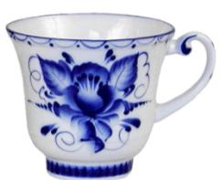
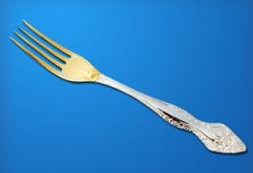
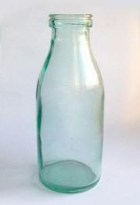
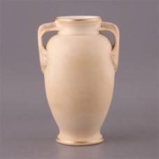

Slide 8
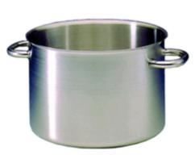
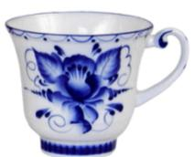
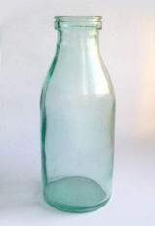
Слова «сосуды» и «посуда» на латинском - vas «вазы»

Slide 9
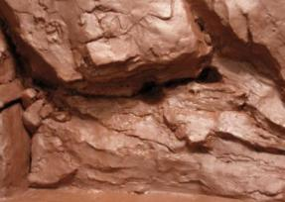
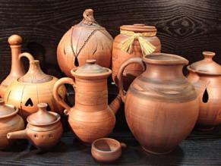
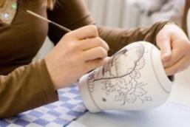
По-гречески
глина - «керамос»
Посуда из глины –
«керамика»
Роспись керамических
сосудов – вазопись.

Slide 10
Как называется искусство росписи ваз? Где изготавливали вазы?

Slide 11
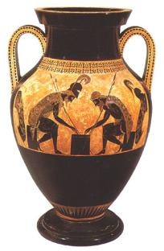
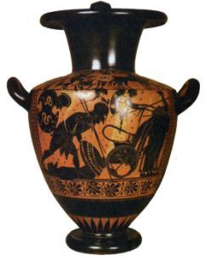
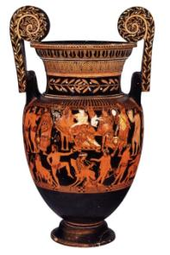
Искусство вазописи Древней Греции
?

Slide 12
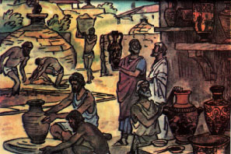
Ремесленный квартал –
Керамик в Афинах

Slide 13
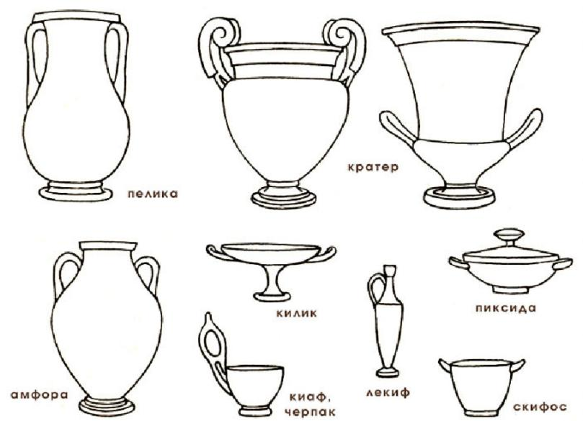

Slide 14
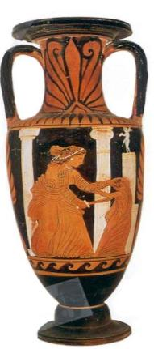
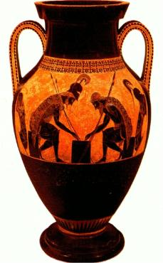
Амфора
- большой сосуд с двумя ручками для хранения вина, масла, сыпучих веществ

Slide 15
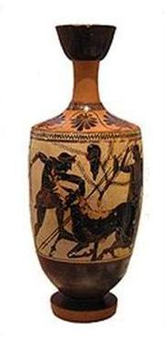
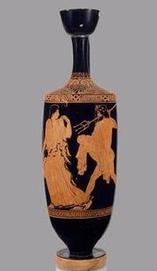
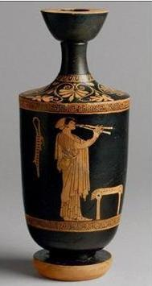
Лекиф
- сосуд для масла, благовоний

Slide 16
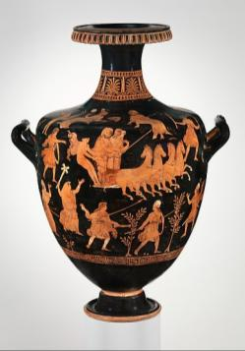
Гидрия
- сосуд, кувшин для воды, который иногда также использовался как урна для хранения пепла усопших.

Slide 17
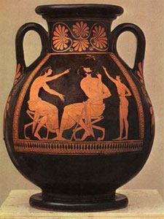
Пелика
- двуручный ритуальный сосуд каплевидной формы

Slide 18
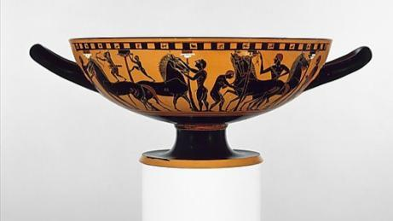
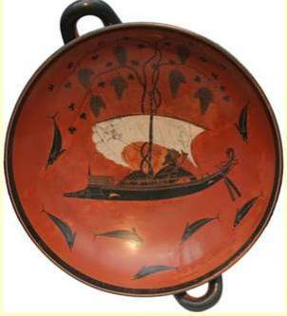
Килик
- изящная ваза для питья

Slide 19
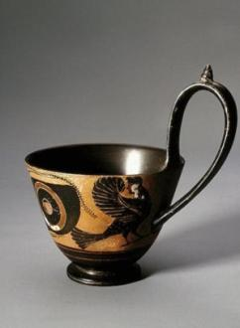
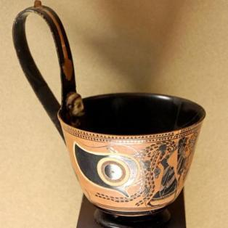
Киаф
- сосуд с одной ручкой, напоминающий по форме современную чашку.

Slide 20
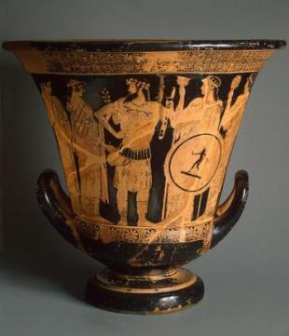
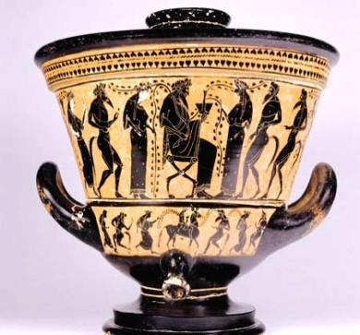
Кратер
-античный сосуд для смешивания
вина с водой

Slide 21
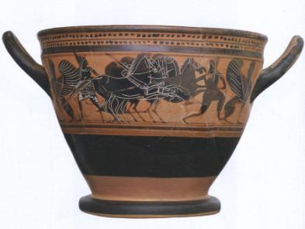
Скифос (кубок Геракла)
- чаша для питья
на низкой ножке
с двумя горизонтально расположенными ручками

Slide 22
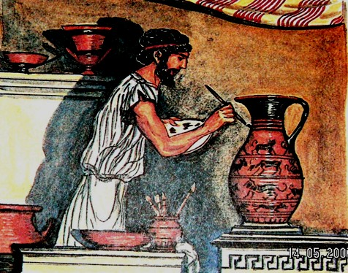
В IV-Vв. до н.э. величайшего совершенства достигло искусство художников Древней Греции, которые украшали глиняные вазы.

Slide 23
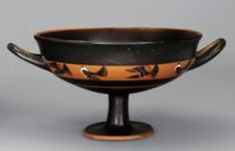
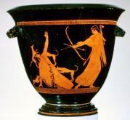
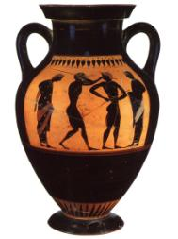
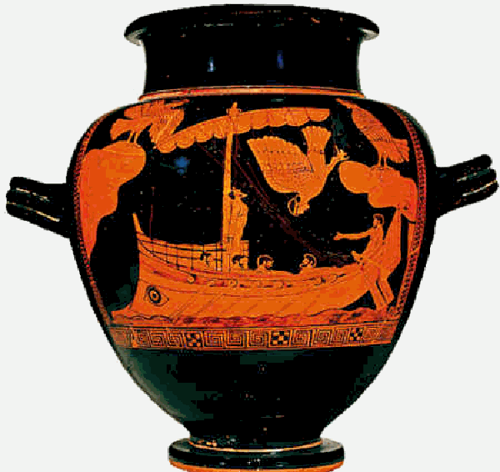
В IV веке до н. э. рисунки на вазах исполняли в чернофигурной технике.
В конце V века до н. э. на смену чернофигурной технике приходит краснофигурная.

Slide 24
Чернофигурный стиль - изображения людей и животных были покрыты лаком и после обжига получались черными силуэтами, которые четко выделялись на фоне оранжево-красной глины.
Краснофигурный стиль - заключался в том, что мастер обводил кисточкой контуры фигур и наносил птичьем пером складки одежды, мускулы и черты лица, а все свободное от изображения пространство вазы покрывал лаком.

Slide 25
«Что я видел в Эрмитаже»
Прекрасные эти античные вазы
Понравились нам почему-то не сразу.
«Подумаешь, вазы!» — подумали мы.
Другим были заняты наши умы.
Сначала на них мы взглянули, скучая,
Потом мы к одной пригляделись случайно,
Потом загляделись…
И может быть, час
Никак не могли оторваться от ваз.
…То вазы-гиганты,
То карлики вазы,
И каждая ваза – с рисунком рассказом!
…Герой в колеснице идёт на войну.
Плывут аргонавты в чужую страну. Персей убивает медузу Горгону.
Афина Паллада диктует законы.
Сражается с Гектором грозный Ахилл
(и Гектор, как видно, лишается сил)…
А вот Артемида, богиня охоты,
Из меткого лука стреляет в кого-то.
А это на лире играет Орфей.
А это вручают спортивный трофей.
А вот – Одиссей, подающий советы.
А это – кентавры…
А это…
А это…
Но мы описать и не пробуем враз
Крупнейшую в мире коллекцию ваз.
Олег Тарутин

Slide 26
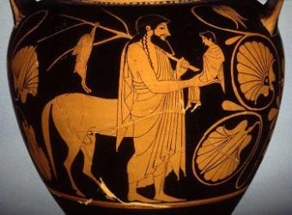
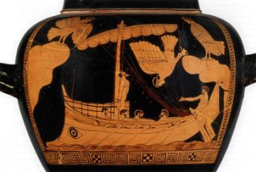
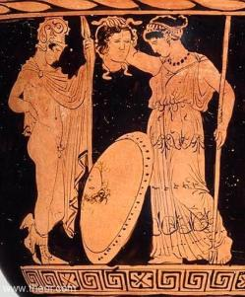
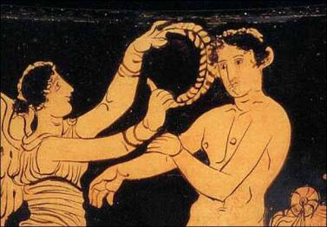

Slide 27
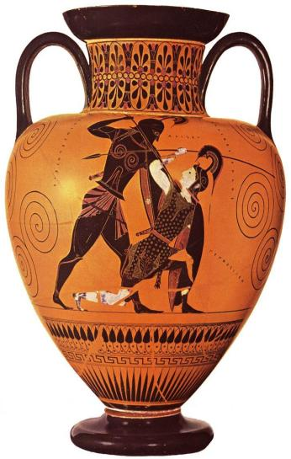
Горлышко (небо)
Тулово(земля, где были люди)
Низ (хаос)

Slide 28
Греческие орнаменты:
Меандр
Волна
Пальметта
Бутон лотоса

Slide 29
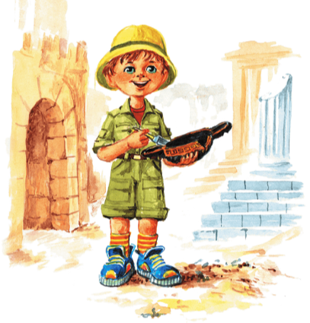
Юные археологи

Slide 30
3
4
5
1
2
6

Slide 31
Услышь молитвы, Афина,
Очами печь охраняя.
Дай, чтобы вышли на славу
Горшки и бутылки и миски!
Чтоб обожглись хорошенько
И прибыли дали довольно.

Slide 32
Не боги горшки обжигают
Определить вид вазы и запишите его на подставке.
Выбрать технику исполнения росписи (краснофигурный или чернофигурный стиль)
Выбрать сюжет для своей вазы.
Дополнить вазу
греческим орнаментом.

Slide 34
?

Slide 35
Рефлексия
Мне было интересно и все понятно
Мне было безразлично и что-то не понятно
Мне было не понятно и не интересно

Slide 36
Спасибо всем! До свидания!

